Slide 1
网络数据平面可编程硬件的研究
西安交通大学
答辩人：乔思祎
2020年 x 月 x 日
指导教师：邹建华 教授
合作导师：胡成臣 教授 管晓宏 教授

Slide 2
目录
· 研究背景：高性能网络数据平面内资源利用率、计算能力以及编程灵活性挑战
· 研究内容1：软件定义网络流表资源的可扩展性
· 研究内容2：增强网络交换节点处的可编程能力
· 研究内容3：测量领域可编程处理器的编程抽象
· 总结与展望
Notes:
3.实现这种抽象有两个技术难点，一个是全流量的统计耗费资源，另外一个是性能

Slide 3
研究背景
网络体系架构：
集中控制
自组织
（软件定义网络）
（传统网络）
数量扩展
精简硬件
即插即用
性能型号
接口开放
智慧城市
智慧物流
云计算
5G/6G
灵活性高
简单
全局视角
智慧办公
新基建
智慧交通
边缘计算
新互联
雾计算
智慧教育
智慧医疗
深度学习
物联网
新应用
基础设施增长点
？
设备复杂
收敛慢
问题查找

Slide 4
研究背景
全球移动用户数量
57亿
全球互联网带宽
5.85EB
中国云计算市场
RMB
2352亿
45亿
32亿
1.79EB
756亿
0.45EB
147亿
2017
2020
2023
2017
2020
2023
2017
2020
2023
智慧城市
智慧物流
云计算
5G/6G
智慧办公
新基建
智慧交通
边缘计算
新互联
雾计算
智慧教育
智慧医疗
深度学习
物联网
新应用
基础设施增长点

Slide 5
研究背景
？
网络数据
平面
有限的资源
网络新需求
全球移动用户数量
57亿
全球互联网带宽
5.85EB
中国云计算市场
RMB
2352亿
45亿
32亿
1.79EB
756亿
配置灵活性
0.45EB
147亿
软件定义网络
2017
2020
2023
2017
2020
2023
2017
2020
2023
网络功能多样化
网络数据
平面
智慧城市
智慧物流
云计算
5G/6G
满足性能需求
数据平面可编程
智慧办公
新基建
智慧交通
边缘计算
新互联
雾计算
智慧教育
智慧医疗
深度学习
物联网
新应用
流量增长点

Slide 6
研究背景
？
有限的资源
网络新需求
网络数据
平面
全球移动用户数量
57亿
全球互联网带宽
5.85EB
RMB
2352亿
中国云计算市场
网络控制
平面
45亿
32亿
1.79EB
756亿
配置灵活性
软件定义网络
0.45EB
147亿
安全通道
2017
2020
2023
2017
2020
2023
2017
2020
2023
网络功能多样化
网络数据
平面
智慧城市
智慧物流
云计算
5G/6G
满足性能需求
核心
硬件流表
智慧办公
新基建
智慧交通
边缘计算
新互联
雾计算
流表
智慧教育
智慧医疗
深度学习
物联网
新应用
流量增长点
Notes:
为了即插即用，设备在出厂前就已经固定好所有的功能，
设备越来越复杂，软件运行量越来越大，开发新功能牵扯的东西越来越多，最终导致网络创新性变差
难以应付目前的新环境。

Slide 7
研究背景
？
有限的资源
网络数据
平面
软件
SRAM
线性查找
查找树
全球移动用户数量
57亿
全球互联网带宽
5.85EB
中国云计算市场
RMB
2352亿
45亿
流表
32亿
1.79EB
756亿
0.45EB
147亿
硬件
CAM
TCAM
RAM
2017
2020
2023
2017
2020
2023
2017
2020
2023
智慧城市
智慧物流
云计算
5G/6G
？
智慧办公
新基建
智慧交通
边缘计算
新互联
雾计算
有限的资源
智慧教育
智慧医疗
深度学习
物联网
流表溢出
新应用
流量增长点

Slide 8
研究背景
？
有限的资源
网络新需求
网络数据
平面
流表
全球移动用户数量
57亿
全球互联网带宽
5.85EB
中国云计算市场
RMB
2352亿
固化
匹配域
查找
45亿
32亿
1.79EB
756亿
配置灵活性
0.45EB
147亿
P4可编程
2017
2020
2023
2017
2020
2023
2017
2020
2023
网络功能多样化
协议无关处理器P4
P4: Programming Protocol-Independent Packet Processors
智慧城市
智慧物流
云计算
5G/6G
满足性能需求
基于ASIC的设计架构
智慧办公
新基建
智慧交通
边缘计算
新互联
雾计算
智慧教育
智慧医疗
深度学习
物联网
新应用
流量增长点

Slide 9
研究背景
？
有限的资源
端 侧
全球移动用户数量
57亿
全球互联网带宽
5.85EB
中国云计算市场
RMB
2352亿
45亿
数据平面
32亿
1.79EB
756亿
中心节点
0.45EB
147亿
满足性能需求
2017
2020
2023
2017
2020
2023
2017
2020
2023
网络功能多样化
智慧城市
智慧物流
云计算
5G/6G
？
智慧办公
新基建
智慧交通
边缘计算
新互联
雾计算
灵活性不足
智慧教育
智慧医疗
深度学习
物联网
新应用
流量增长点

Slide 10
研究背景
？
有限的资源
网络新需求
端 侧
流 表
流
网络功能
全球移动用户数量
57亿
全球互联网带宽
5.85EB
中国云计算市场
RMB
2352亿
···
45亿
编程
编程
编程
32亿
1.79EB
756亿
配置灵活性
OpenFlow
P4
？
0.45EB
147亿
？
2017
2020
2023
2017
2020
2023
2017
2020
2023
网络功能多样化
基于CPU的网络功能虚拟化
网络编程抽象
智慧城市
智慧物流
云计算
5G/6G
满足性能需求
网卡硬件卸载技术
智慧办公
新基建
智慧交通
边缘计算
新互联
雾计算
智慧教育
智慧医疗
深度学习
物联网
新应用
流量增长点

Slide 11
研究背景
网络数据
平面
有限的资源
网络新需求
论文：《网络数据平面可编程硬件的研究》
全球移动用户数量
57亿
全球互联网带宽
5.85EB
中国云计算市场
RMB
2352亿
45亿
32亿
1.79EB
756亿
配置灵活性
软件
资源利用率
？
0.45EB
147亿
软件定义网络流表资源的可扩展性
2017
2020
2023
2017
2020
2023
2017
2020
2023
网络功能多样化
编程
可编程
网络数据
平面
计算能力
？
增强网络交换节点处的自适应计算
智慧城市
智慧物流
云计算
5G/6G
满足性能需求
硬件
编程灵活性
？
智慧办公
新基建
智慧交通
边缘计算
新互联
雾计算
测量领域可编程处理器的编程抽象
智慧教育
智慧医疗
深度学习
物联网
新应用
流量增长点

Slide 12
研究内容1
软件定义网络流表资源的可扩展性
全球移动用户数量
57亿
全球互联网带宽
5.85EB
中国云计算市场
RMB
2352亿
45亿
1
资源利用率
？
32亿
1.79EB
756亿
0.45EB
147亿
2
计算能力
？
2017
2020
2023
2017
2020
2023
2017
2020
2023
3
编程灵活性
？
智慧城市
智慧物流
云计算
5G/6G
智慧办公
新基建
智慧交通
边缘计算
新互联
雾计算
智慧教育
智慧医疗
深度学习
物联网
新应用
流量增长点

Slide 13
研究内容1：软件定义网络流表资源的可扩展性
全球移动用户数量
57亿
全球互联网带宽
5.85EB
中国云计算市场
RMB
2352亿
控制平面
45亿
32亿
1.79EB
756亿
0.45EB
147亿
问题二：瘦腰问题
2017
2020
2023
2017
2020
2023
2017
2020
2023
智慧城市
智慧物流
云计算
5G/6G
数据平面
智慧办公
新基建
智慧交通
边缘计算
新互联
雾计算
智慧教育
智慧医疗
深度学习
物联网
新应用
流量增长点
问题一：流表核心资源有限
Notes:
软件定义网络体系架构
控制平面

Slide 14
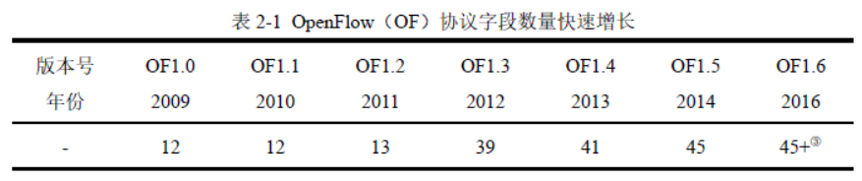
研究内容1：软件定义网络流表资源的可扩展性
问题一：流表核心资源有限
全球移动用户数量
57亿
全球互联网带宽
5.85EB
中国云计算市场
RMB
2352亿
流表：匹配+查找
硬件流表
流表溢出
服务中断
45亿
32亿
1.79EB
756亿
0.45EB
147亿
2017
2020
2023
2017
2020
2023
2017
2020
2023
智慧城市
智慧物流
云计算
5G/6G
问题二：瘦腰问题
智慧办公
新基建
智慧交通
边缘计算
新互联
雾计算
控制协议交互
失去控制
频繁请求
消息风暴
智慧教育
智慧医疗
深度学习
物联网
新应用
流量增长点
Notes:
软件定义网络体系架构
控制平面

Slide 15
研究内容1：软件定义网络流表资源的可扩展性
流表：匹配+查找
硬件流表
流表溢出
服务中断
问题二：瘦腰问题
失去控制
频繁请求
消息风暴
流表溢出问题
控制器
Flow mod
全球移动用户数量
57亿
Flow mod
全球互联网带宽
5.85EB
中国云计算市场
RMB
2352亿
45亿
32亿
1.79EB
756亿
0.45EB
147亿
Packet-in
Packet-in
S1
信令
S2
2017
2020
2023
2017
2020
2023
2017
2020
2023
S4
100
S3
111
100
111
100
智慧物流
云计算
5G/6G
S3
S4
新基建
智慧交通
边缘计算
新互联
雾计算
智慧教育
智慧医疗
深度学习
物联网
新应用
流量增长点
Notes:
软件定义网络体系架构
控制平面

Slide 16
研究内容1：软件定义网络流表资源的可扩展性
后果1：转发延迟迅速增大
全球移动用户数量
57亿
全球互联网带宽
5.85EB
中国云计算市场
RMB
2352亿
后果2：控制面失效
45亿
32亿
1.79EB
756亿
0.45EB
147亿
768毫秒
2017
2020
2023
2017
2020
2023
2017
2020
2023
控制消息的数量
400
转发延迟 RTT
智慧城市
智慧物流
云计算
5G/6G
0.227毫秒
37
智慧办公
新基建
智慧交通
边缘计算
新互联
雾计算
通常
溢出
通常
溢出
智慧教育
智慧医疗
深度学习
物联网
新应用
流量增长点
Notes:
软件定义网络体系架构
控制平面

Slide 17
研究内容1：软件定义网络流表资源的可扩展性
软件
速度 X
解决办法：增大流表容量 ？
硬件
成本 X
全球移动用户数量
57亿
全球互联网带宽
5.85EB
中国云计算市场
RMB
2352亿
45亿
32亿
1.79EB
756亿
0.45EB
147亿
2017
2020
2023
2017
2020
2023
2017
2020
2023
流数目 > 资源容量
智慧城市
智慧物流
云计算
5G/6G
如何缓解？
智慧办公
新基建
智慧交通
边缘计算
新互联
雾计算
智慧教育
智慧医疗
深度学习
物联网
新应用
流量增长点
Notes:
增大流表容量是否能消除流表溢出。
答案是不行的
因为流的数目永远大于资源容量
交换机有一定的更换流表项的能力，如果是慢速流表项替代，则控制面，数据面都不受影响。
但是我们考察了真实流量环境，发现单纯依靠增加流表项是无法做到全部流量都能及时更新，如果来不及更新那么一定会出现流表溢出。
例如，交换机的更新能力是10000，我们最开始使用2k流表，新流到达后使用代替已有流量，发现有很大部分流量都无法得到正常服务，这是资源设置偏小导致。
那么换成10k，发现90%，都可以不受影响。
换成50k，7%
250k，还有5%，那么我们认为再继续增加也无济于事，因为这样做极为不经济。
因此单纯依靠增加流表容量，是无法从根源消除流表溢出的问题。那么我们需要思考如何缓解流表溢出后带来的问题。

Slide 18
研究内容1：软件定义网络流表资源的可扩展性
真实流量的统计特征
全球移动用户数量
57亿
全球互联网带宽
5.85EB
中国云计算市场
RMB
2352亿
1.流表容量大于平均流数目
45亿
2.流表容量不能超过最大值
32亿
1.79EB
756亿
0.45EB
147亿
2017
2020
2023
2017
2020
2023
2017
2020
2023
91.1%的时间内交换机中，有
7.6%的流表空间是空闲的
智慧城市
智慧物流
云计算
5G/6G
智慧办公
新基建
智慧交通
边缘计算
新互联
雾计算
智慧教育
智慧医疗
深度学习
物联网
新应用
流量增长点
Notes:
我们应该根据成本以及需求制定一个可行的容量设计方案。
如果流表容量过大，优点是满足一切情况，缺点是成本不可接受。
如果流表容量适中，平均来看，我是满足需求的，部分时间内，有超出的情况。
假如我们用最大平均数字来，
91.1%的时间内交换机中有7.6%的流表空间是空闲的。

Slide 19
研究内容1：软件定义网络流表资源的可扩展性
目标：
全球移动用户数量
57亿
全球互联网带宽
5.85EB
中国云计算市场
RMB
2352亿
45亿
1. 允许流表溢出时交换机可以转发新的流量
32亿
1.79EB
756亿
0.45EB
147亿
2. 减小重复控制消息的数量
2017
2020
2023
2017
2020
2023
2017
2020
2023
流表共享策略：
智慧城市
智慧物流
云计算
5G/6G
1. 协议优化
智慧办公
新基建
智慧交通
边缘计算
新互联
雾计算
2. 数据平面改进
智慧教育
智慧医疗
深度学习
物联网
新应用
流量增长点
Notes:
总结一下：
将交换机分为两类，一类是溢出状态的交换机，一类是行有余力的交换机。
针对溢出状态的交换机。1.我们必须要允许流表溢出时交换机可以转发新的流量。因为我们不希望服务中断。
2.为了保护控制器计算资源，防止中心节点失效。我们需要减小重复的控制消息。

Slide 20
研究内容1：软件定义网络流表资源的可扩展性
流表共享策略：
全球移动用户数量
57亿
全球互联网带宽
5.85EB
中国云计算市场
RMB
2352亿
1. 协议优化
45亿
32亿
1.79EB
756亿
1.1 流表溢出时不上报控制器
0.45EB
147亿
1.2 随机路由至邻居节点
2017
2020
2023
2017
2020
2023
2017
2020
2023
1.3 保障每条流去往相同的邻居
2. 数据平面改进
智慧城市
智慧物流
云计算
5G/6G
智慧办公
新基建
智慧交通
边缘计算
新互联
雾计算
智慧教育
智慧医疗
深度学习
物联网
新应用
流量增长点
Notes:
总结一下：
将交换机分为两类，一类是溢出状态的交换机，一类是行有余力的交换机。
针对溢出状态的交换机。1.我们必须要允许流表溢出时交换机可以转发新的流量。因为我们不希望服务中断。
2.为了保护控制器计算资源，防止中心节点失效。我们需要减小重复的控制消息。

Slide 21
研究内容1：软件定义网络流表资源的可扩展性
1. 协议优化
1.1 流表溢出时不上报控制器
1.2 随机路由至邻居节点
1.3 保障每条流去往相同的邻居
流表共享策略：
数据平面流水线示意
全球移动用户数量
57亿
全球互联网带宽
5.85EB
中国云计算市场
RMB
2352亿
2. 数据平面改进
流表
执行
上报
45亿
流表
转发
32亿
1.79EB
756亿
2.1 改动简单
数据包
147亿
数据包
0.45EB
2.1 保证性能
丢弃
2017
2020
2023
2017
2020
2023
2017
2020
2023
2.1 兼容性高
改进方式
溢出
流表
上报
离线转发算法
执行
智慧城市
智慧物流
云计算
5G/6G
数据包
流表
转发
智慧办公
新基建
智慧交通
边缘计算
新互联
雾计算
丢弃
智慧教育
智慧医疗
深度学习
物联网
新应用
流量增长点
Notes:
总结一下：
Table Miss的不同处理方式

Slide 22
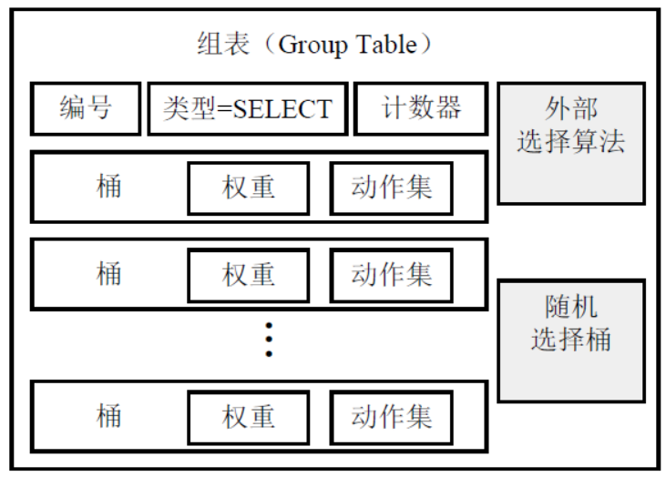
研究内容1：软件定义网络流表资源的可扩展性
流表共享策略：
HASH
2. 数据平面改进
桶0
Q=1
out=0
Q=0
2.1 改动简单
2.1 保证性能
桶1
Q=1
out=1
Q=0
2.1 兼容性高
桶N
Q=1
控制器
Q=1
Notes:
总结一下：
Table Miss的不同处理方式

Slide 23
研究内容1：软件定义网络流表资源的可扩展性
流表资源共享(FTS)
控制器
Flow mod
Flow mod
信令
溢出
S1
S2
Flow mod
111
100
S4
Packet-in
Packet-in
S3
S4
Hash(111) = port4
哈希选路
路由规则
flow111 to S3
Notes:
软件定义网络体系架构
控制平面

Slide 24
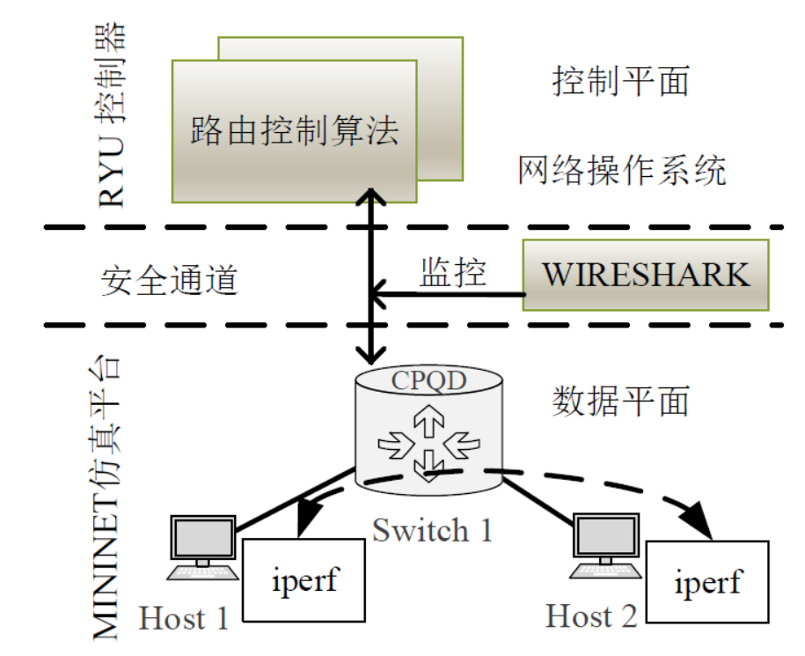
研究内容1：软件定义网络流表资源的可扩展性
1. 协议优化
1.1 流表溢出时不上报控制器
1.2 随机路由至邻居节点
1.3 保障每条流去往相同的邻居
实验环境示意
全球移动用户数量
57亿
全球互联网带宽
5.85EB
中国云计算市场
RMB
2352亿
45亿
32亿
1.79EB
756亿
0.45EB
147亿
2017
2020
2023
2017
2020
2023
2017
2020
2023
智慧城市
智慧物流
云计算
5G/6G
智慧办公
新基建
智慧交通
边缘计算
新互联
雾计算
智慧教育
智慧医疗
深度学习
物联网
新应用
流量增长点
Notes:
总结一下：
Table Miss的不同处理方式

Slide 25
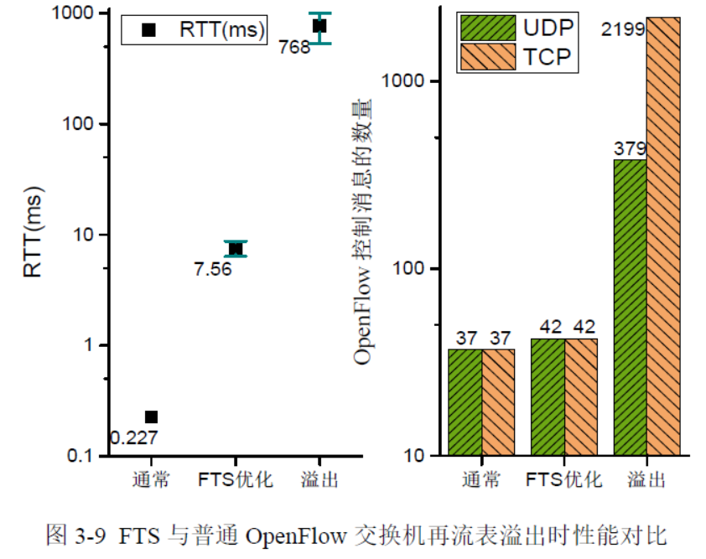
研究内容1：软件定义网络流表资源的可扩展性
1. 协议优化
1.1 流表溢出时不上报控制器
1.2 随机路由至邻居节点
1.3 保障每条流去往相同的邻居
性能优化
全球移动用户数量
57亿
全球互联网带宽
5.85EB
中国云计算市场
RMB
2352亿
45亿
32亿
1.79EB
756亿
0.45EB
147亿
2017
2020
2023
2017
2020
2023
2017
2020
2023
智慧城市
智慧物流
云计算
5G/6G
智慧办公
新基建
智慧交通
边缘计算
新互联
雾计算
智慧教育
智慧医疗
深度学习
物联网
新应用
流量增长点
Notes:
总结一下：
Table Miss的不同处理方式

Slide 26
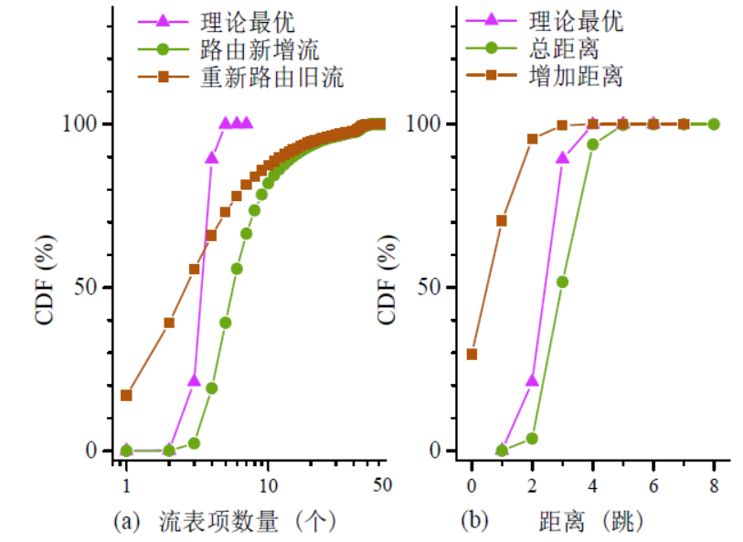
研究内容1：软件定义网络流表资源的可扩展性
1. 协议优化
1.1 流表溢出时不上报控制器
1.2 随机路由至邻居节点
1.3 保障每条流去往相同的邻居
FTS代价
全球移动用户数量
57亿
全球互联网带宽
5.85EB
中国云计算市场
RMB
2352亿
45亿
32亿
1.79EB
756亿
0.45EB
147亿
2017
2020
2023
2017
2020
2023
2017
2020
2023
智慧城市
智慧物流
云计算
5G/6G
智慧办公
新基建
智慧交通
边缘计算
新互联
雾计算
智慧教育
智慧医疗
深度学习
物联网
新应用
流量增长点
Notes:
总结一下：
Table Miss的不同处理方式

Slide 27
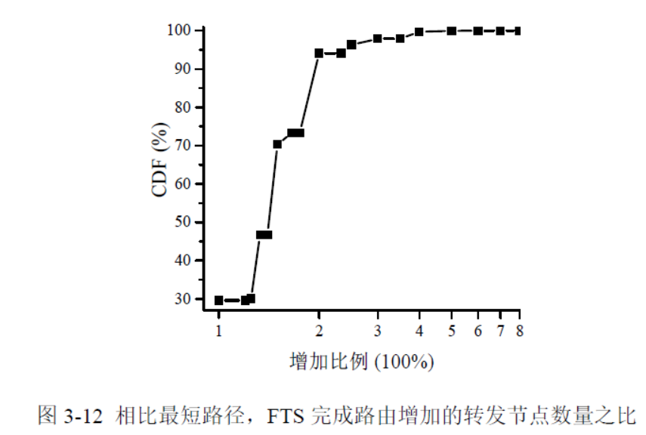
研究内容1：软件定义网络流表资源的可扩展性
1. 协议优化
1.1 流表溢出时不上报控制器
1.2 随机路由至邻居节点
1.3 保障每条流去往相同的邻居
FTS代价
全球移动用户数量
57亿
全球互联网带宽
5.85EB
中国云计算市场
RMB
2352亿
45亿
32亿
1.79EB
756亿
0.45EB
147亿
2017
2020
2023
2017
2020
2023
2017
2020
2023
智慧城市
智慧物流
云计算
5G/6G
智慧办公
新基建
智慧交通
边缘计算
新互联
雾计算
智慧教育
智慧医疗
深度学习
物联网
新应用
流量增长点
Notes:
总结一下：
Table Miss的不同处理方式

Slide 28
研究内容2
增强网络交换节点处的自适应计算
全球移动用户数量
57亿
全球互联网带宽
5.85EB
中国云计算市场
RMB
2352亿
45亿
1
资源利用率
√
32亿
1.79EB
756亿
0.45EB
147亿
2
计算能力
？
2017
2020
2023
2017
2020
2023
2017
2020
2023
3
编程灵活性
？
智慧城市
智慧物流
云计算
5G/6G
智慧办公
新基建
智慧交通
边缘计算
新互联
雾计算
智慧教育
智慧医疗
深度学习
物联网
新应用
流量增长点

Slide 29
研究内容2：增强网络交换节点处的自适应计算
各类可编程数据平面的不足
平台
吞吐性能
可编程匹配+执行
事件触发
状态转发
函数计算
软件平台
10Gbps
解析
√
√
√
√
可编程
流表
执行
可编程
可编程
FPGA
100Gbps
√
√
√
√
地址
计数
协议
包头数据
查找结果
数据包头
查找结果
执行动作
P4网络芯片
12Tbps
√
X
X
X
自适应交换
8Tbps
√
√
√
√
Notes:
总结一下：
Table Miss的不同处理方式

Slide 30
研究内容2：增强网络交换节点处的自适应计算
自适应交换架构：Adaptable Switch，AS
可编程数据平面
性能强大
编程能力强
ASIC
网络芯片
可编程硬件
资源丰富
+
功能丰富
智慧城市
智慧物流
云计算
5G/6G
智慧办公
智慧交通
边缘计算
新互联
雾计算
智慧城市
智慧教育
智慧医疗
深度学习
物联网
新应用
流量增长点
Notes:
总结一下：
Table Miss的不同处理方式

Slide 31
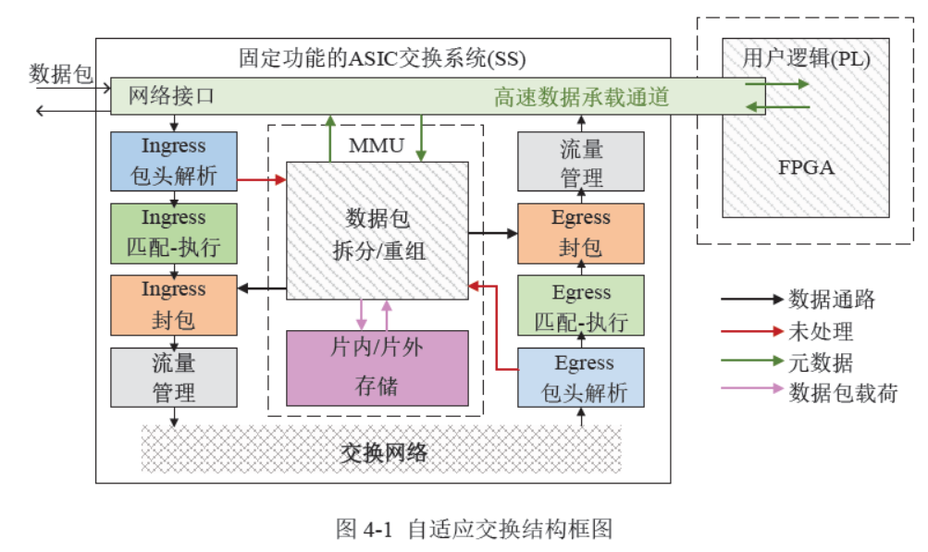
研究内容2：增强网络交换节点处的自适应计算
自适应交换架构：Adaptable Switch，AS
可编程数据平面
智慧城市
智慧物流
云计算
5G/6G
智慧办公
智慧交通
边缘计算
新互联
雾计算
智慧城市
智慧教育
智慧医疗
深度学习
物联网
新应用
流量增长点
Notes:
总结一下：
Table Miss的不同处理方式

Slide 32
研究内容2：增强网络交换节点处的自适应计算
自适应交换架构：挑战
数据平面性能挑战 :
网络处理器1.5GHz VS FPGA主频200MHz
网络处理器
FPGA核心
12Tbps
1.5Gpps
200MHz
200Mpps
200Mpps
智慧物流
云计算
5G/6G
= ？
200Mpps
智慧办公
智慧交通
边缘计算
新互联
雾计算
200Mpps
智慧城市
智慧教育
智慧医疗
深度学习
物联网
···
10x 倍
新应用
流量增长点
200Mpps
Notes:
总结一下：
Table Miss的不同处理方式

Slide 33
研究内容2：增强网络交换节点处的自适应计算
自适应交换架构：挑战
数据平面性能挑战 :
网络处理器1.5GHz VS FPGA主频200MHz
耗费资源 10x 倍
200Mpps
十分之一流量
流表
1x
200Mpps
十分之一流量
流表
1x
200Mpps
处理能力
大幅提升
···
···
X :
智慧物流
云计算
5G/6G
200Mpps
1k容量的 TCAM查找表占用FPGA资源33%
智慧办公
智慧交通
边缘计算
新互联
雾计算
智慧城市
智慧教育
智慧医疗
深度学习
物联网
新应用
流量增长点
Notes:
总结一下：
Table Miss的不同处理方式

Slide 34
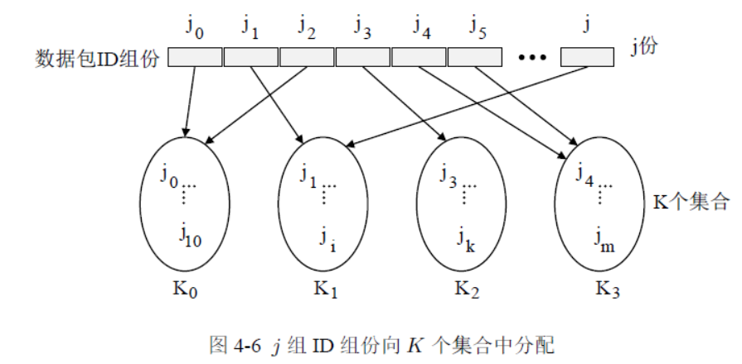
研究内容2：增强网络交换节点处的自适应计算
自适应交换架构：挑战
数据平面资源挑战 :
增大性能的同时，控制资源占用
分类+流量均衡：
包头数据
哈希函数
0~255
j 0 :
数据包组
1. 有限个数量的流
2. 有限的性能需求
3. 唯一性
1.复制流表项
X
2.流量不均衡
X
Notes:
总结一下：
每个数据包组内的流不会出现在其他编号的数据包组内。
假设我们有K个并行执行的机构，K远远小于256，那么我们只要按ID组来放置这些组份到K集合内，
这样不需要重复复制流表项，

Slide 35
研究内容2：增强网络交换节点处的自适应计算
自适应交换架构：挑战
数据平面可用性扩展 : 多级流水处理
分类+流量均衡：
流水线第一级
流水线第二级
处理集合
处理集合
处理集合
处理集合
处理集合
处理集合
···
···
···
处理集合
处理集合
不同的处理目标有不同的流量分布
X
Notes:
总结一下：
每个数据包组内的流不会出现在其他编号的数据包组内。
假设我们有K个并行执行的机构，K远远小于256，那么我们只要按ID组来放置这些组份到K集合内，
这样不需要重复复制流表项，

Slide 36
研究内容2：增强网络交换节点处的自适应计算
流表容量限制
自适应交换架构：挑战
流水线第一级
流水线第二级
性能需求限制
处理集合
处理集合
控制平面计算挑战: 流分配
处理集合
处理集合
处理集合
处理集合
j 0 ~ j 255
数据包组
···
···
···
处理集合
处理集合
1. 有限个数量的流
2. 有限的吞吐需求
不同的处理目标有不同的流量分布
X
K个并行处理单元
j
256
算法复杂度 =
O( )
K
= 8
Notes:
总结一下：
每个数据包组内的流不会出现在其他编号的数据包组内。
假设我们有K个并行执行的机构，K远远小于256，那么我们只要按ID组来放置这些组份到K集合内，
这样不需要重复复制流表项，

Slide 37
研究内容2：增强网络交换节点处的自适应计算
自适应交换架构：挑战
流水线第一级
流水线第二级
处理集合
处理集合
控制平面计算挑战 : 流分配
子数和问题
NP难问题
处理集合
处理集合
处理集合
处理集合
···
···
···
启发式算法，模拟退火
处理集合
处理集合
1.初始化，贪婪法
不同的处理目标有不同的流量分布
X
2.邻域搜索，跳出局部最优
3.目标函数：资源约束，性能约束
Notes:
总结一下：
每个数据包组内的流不会出现在其他编号的数据包组内。
假设我们有K个并行执行的机构，K远远小于256，那么我们只要按ID组来放置这些组份到K集合内，
这样不需要重复复制流表项，

Slide 38
研究内容2：增强网络交换节点处的自适应计算
自适应交换架构：应用
流水线第一级
流水线第二级
处理集合
处理集合
处理集合
处理集合
控制平面
分配算法
处理集合
处理集合
···
···
···
处理集合
处理集合
ASIC
PL
状态转发
不同的处理目标有不同的流量分布
X
数据平面
拥塞控制
MMU
计数
Notes:
总结一下：
每个数据包组内的流不会出现在其他编号的数据包组内。
假设我们有K个并行执行的机构，K远远小于256，那么我们只要按ID组来放置这些组份到K集合内，
这样不需要重复复制流表项，

Slide 39
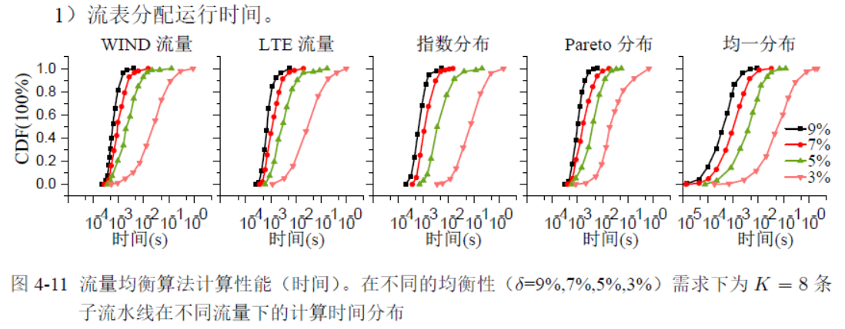
研究内容2：增强网络交换节点处的自适应计算
自适应交换架构：评估
流水线第一级
流水线第二级
控制平面
分配算法
处理集合
处理集合
处理集合
处理集合
处理集合
处理集合
···
···
···
处理集合
处理集合
不同的处理目标有不同的流量分布
X
Notes:
总结一下：
每个数据包组内的流不会出现在其他编号的数据包组内。
假设我们有K个并行执行的机构，K远远小于256，那么我们只要按ID组来放置这些组份到K集合内，
这样不需要重复复制流表项，

Slide 40
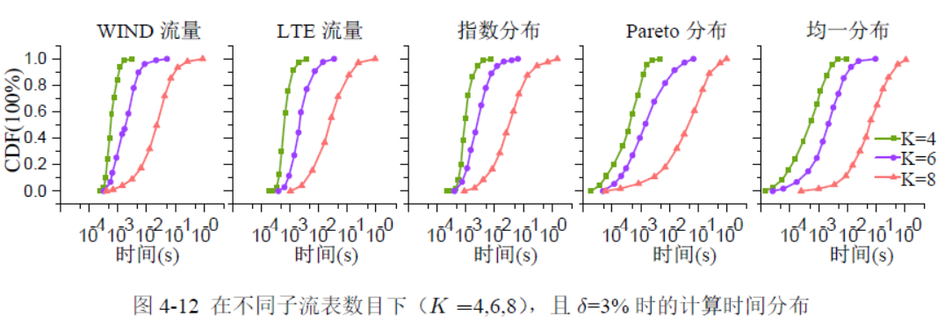
研究内容2：增强网络交换节点处的自适应计算
自适应交换架构：评估
流水线第一级
流水线第二级
控制平面
分配算法
处理集合
处理集合
处理集合
处理集合
处理集合
处理集合
···
···
···
处理集合
处理集合
不同的处理目标有不同的流量分布
X
Notes:
总结一下：
每个数据包组内的流不会出现在其他编号的数据包组内。
假设我们有K个并行执行的机构，K远远小于256，那么我们只要按ID组来放置这些组份到K集合内，
这样不需要重复复制流表项，

Slide 41
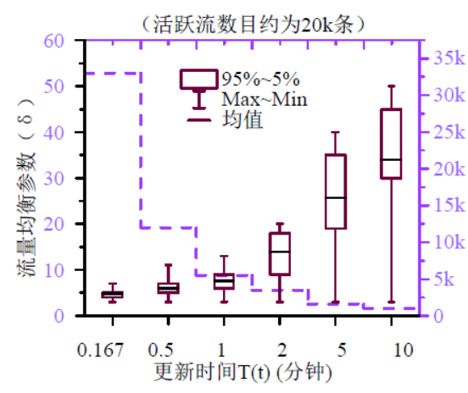
研究内容2：增强网络交换节点处的自适应计算
自适应交换架构：评估
流水线第一级
流水线第二级
控制平面
分配算法
处理集合
处理集合
处理集合
处理集合
处理集合
处理集合
···
···
···
处理集合
处理集合
不同的处理目标有不同的流量分布
X
Notes:
总结一下：
每个数据包组内的流不会出现在其他编号的数据包组内。
假设我们有K个并行执行的机构，K远远小于256，那么我们只要按ID组来放置这些组份到K集合内，
这样不需要重复复制流表项，

Slide 42
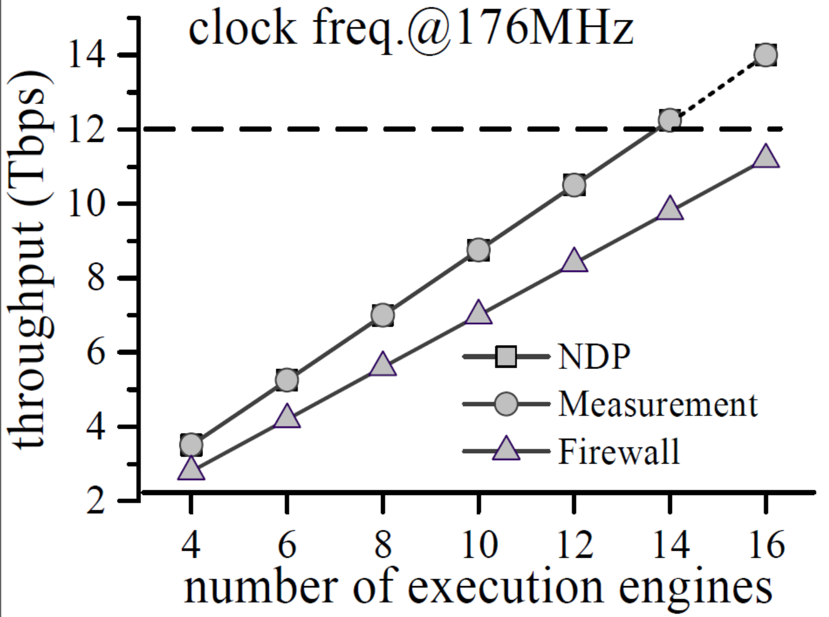
研究内容2：增强网络交换节点处的自适应计算
自适应交换架构：评估
流水线第一级
流水线第二级
数据平面
可编程网络功能
处理集合
处理集合
处理集合
处理集合
处理集合
处理集合
···
···
···
处理集合
处理集合
不同的处理目标有不同的流量分布
X
Notes:
总结一下：
每个数据包组内的流不会出现在其他编号的数据包组内。
假设我们有K个并行执行的机构，K远远小于256，那么我们只要按ID组来放置这些组份到K集合内，
这样不需要重复复制流表项，

Slide 43
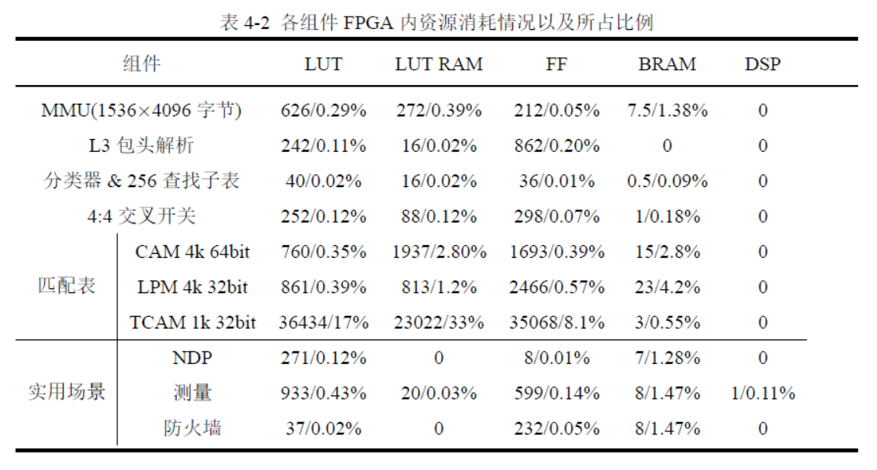
研究内容2：增强网络交换节点处的自适应计算
自适应交换架构：评估
流水线第一级
流水线第二级
数据平面
逻辑资源占用
处理集合
处理集合
处理集合
处理集合
处理集合
处理集合
···
···
···
处理集合
处理集合
不同的处理目标有不同的流量分布
X
Notes:
总结一下：
每个数据包组内的流不会出现在其他编号的数据包组内。
假设我们有K个并行执行的机构，K远远小于256，那么我们只要按ID组来放置这些组份到K集合内，
这样不需要重复复制流表项，

Slide 44
研究内容3
测量领域可编程处理器的编程抽象
全球移动用户数量
57亿
全球互联网带宽
5.85EB
中国云计算市场
RMB
2352亿
45亿
1
资源利用率
√
32亿
1.79EB
756亿
0.45EB
147亿
2
计算能力
√
2017
2020
2023
2017
2020
2023
2017
2020
2023
3
编程灵活性
？
智慧城市
智慧物流
云计算
5G/6G
智慧办公
新基建
智慧交通
边缘计算
新互联
雾计算
智慧教育
智慧医疗
深度学习
物联网
新应用
流量增长点

Slide 45
研究内容3：测量领域可编程处理器的编程抽象
性能增长瓶颈
端侧网络
网络功能丰富
数据平面
流 表
流
网络功能
···
编程
编程
编程
OpenFlow
P4
？
Notes:
总结一下：
每个数据包组内的流不会出现在其他编号的数据包组内。
假设我们有K个并行执行的机构，K远远小于256，那么我们只要按ID组来放置这些组份到K集合内，
这样不需要重复复制流表项，

Slide 46
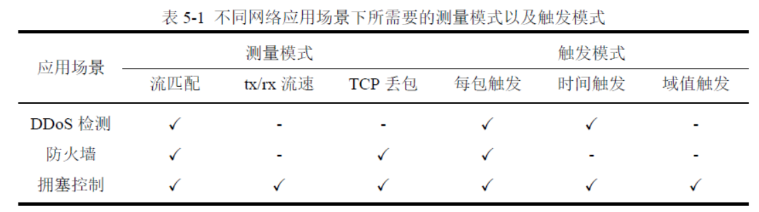
研究内容3：测量领域可编程处理器的编程抽象
网络功能
编程
？
统计
+
触发
Notes:
总结一下：
每个数据包组内的流不会出现在其他编号的数据包组内。
假设我们有K个并行执行的机构，K远远小于256，那么我们只要按ID组来放置这些组份到K集合内，
这样不需要重复复制流表项，

Slide 47
研究内容3：测量领域可编程处理器的编程抽象
网络功能
编程
？
统计
+
触发
关键问题：
云计算
智慧物流
100Gbps
控制精度差
智慧交通
CPU
资源效率低
智慧教育
智慧医疗
租户多
网络功能多
灵活
Notes:
总结一下：
难点在于，给CPU压力过大
虽然足够灵活，但也带来控制精度差，资源
想要实现我们的统计+触发的关键问题

Slide 48
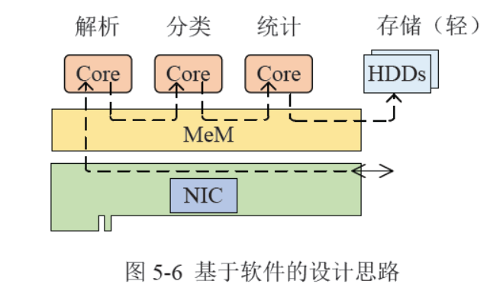
研究内容3：测量领域可编程处理器的编程抽象
关键问题：
控制精度差
资源效率低
智慧物流
智慧交通
智慧教育
智慧医疗
Notes:
总结一下：
难点在于，给CPU压力过大
虽然足够灵活，但也带来控制精度差，资源
想要实现我们的统计+触发的关键问题

Slide 49
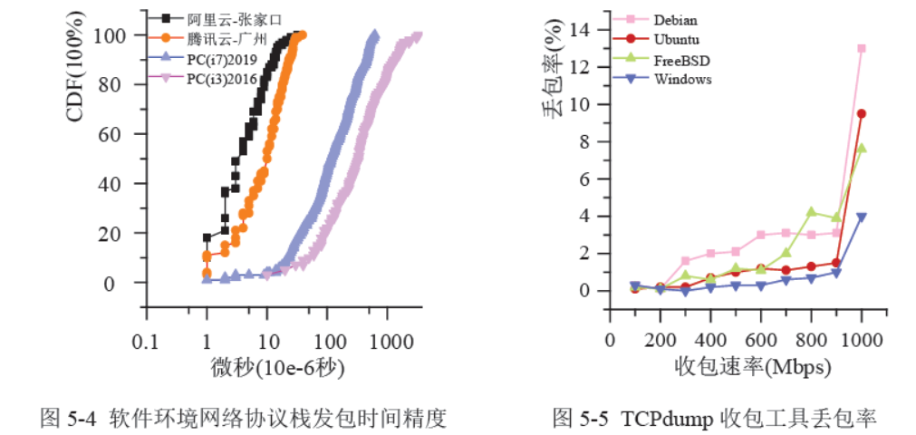
研究内容3：测量领域可编程处理器的编程抽象
关键问题：
控制精度差
资源效率低
智慧物流
智慧交通
智慧教育
智慧医疗
1. 提升控制精度。
可编程硬件
2. 解决资源效率低的问题。
Notes:
总结一下：
难点在于，给CPU压力过大
虽然足够灵活，但也带来控制精度差，资源
想要实现我们的统计+触发的关键问题

Slide 50
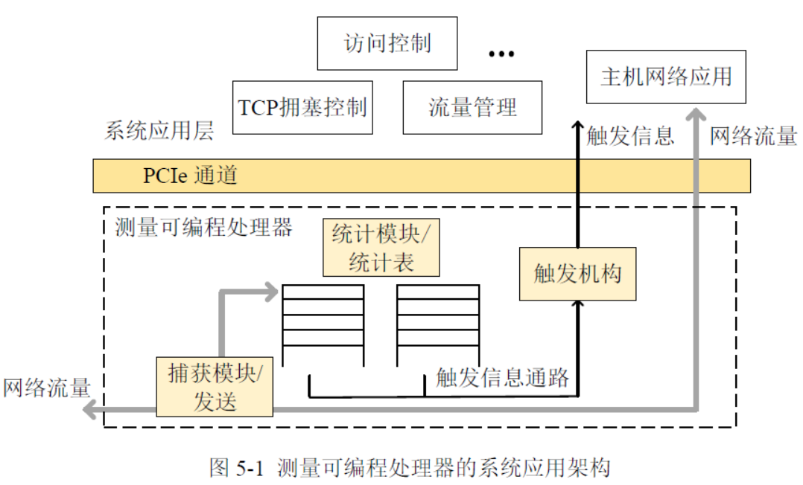
研究内容3：测量领域可编程处理器的编程抽象
测量领域网络处理器：
资源效率低
控制精度差
调用
2. 解决资源效率低的问题。
统计
智慧物流
+
智慧交通
触发
智慧教育
智慧医疗
1. 卸载重复劳动，提升效率
2. 开发核心算法，简化编程难度
Notes:
总结一下：
难点在于，给CPU压力过大
虽然足够灵活，但也带来控制精度差，资源
想要实现我们的统计+触发的关键问题

Slide 51
研究内容3：测量领域可编程处理器的编程抽象
测量领域网络处理器：
捕获\发送
时间精度高
吞吐性能大
2. 解决资源效率低的问题。
统计\触发
存储容量大
吞吐性能大
智慧物流
智慧交通
智慧教育
智慧医疗
Notes:
总结一下：
难点在于，给CPU压力过大
虽然足够灵活，但也带来控制精度差，资源
想要实现我们的统计+触发的关键问题

Slide 52
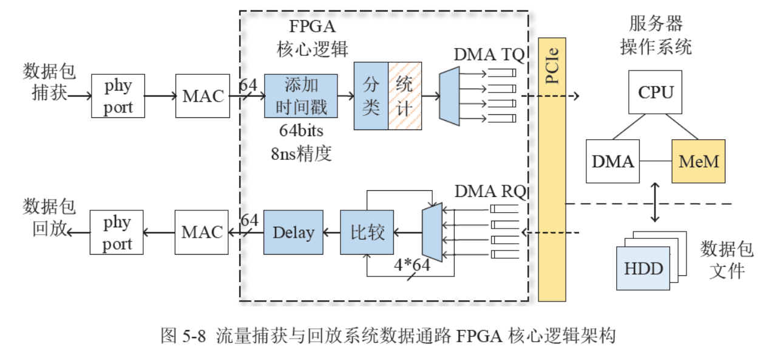
研究内容3：测量领域可编程处理器的编程抽象
数据通路子系统：
捕获\发送
时间精度高
吞吐性能大
2. 解决资源效率低的问题。
智慧物流
智慧交通
智慧教育
智慧医疗
Notes:
总结一下：
难点在于，给CPU压力过大
虽然足够灵活，但也带来控制精度差，资源
想要实现我们的统计+触发的关键问题

Slide 53
研究内容3：测量领域可编程处理器的编程抽象
数据通路子系统：
统计\触发
存储容量大
吞吐性能大
理想状态：
2. 解决资源效率低的问题。
每流测量
高性能硬件存储资源
压缩统计
智慧物流
非线性压缩算法：
智慧交通
软件 ？
基于硬件的压缩算法
智慧医疗
Notes:
常见的压缩算法都是软件的，因为压缩算法一般比较复杂，软件实现性强
问题是性能比较差，

Slide 54
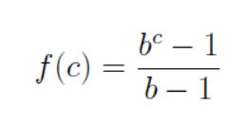
研究内容3：测量领域可编程处理器的编程抽象
数据通路子系统：
统计\触发
存储容量大
吞吐性能大
非线性压缩算法：
2. 解决资源效率低的问题。
DISCO
压缩函数：
智慧物流
智慧交通
C是统计量，f(c)为真实值，b > 1
智慧医疗
Notes:
当c增大时，f是一个指数函数，因此用较小的c就可以代表一个很大的统计量，
并且当f越来越大时，f可以很好的控制统计量的发散速度。

Slide 55
研究背景
网络性能
？
全球移动用户数量
57亿
全球互联网带宽
5.85EB
中国云计算市场
RMB
2352亿
45亿
流式计算能力缺乏
32亿
1.79EB
756亿
？
0.45EB
147亿
灵活性不足
网络数据
平面
有限的资源
可编程
网络
2017
2020
2023
2017
2020
2023
2017
2020
2023
性能瓶颈
？
智慧城市
智慧物流
云计算
5G/6G
普通的网络编程抽象
智慧办公
新基建
智慧交通
边缘计算
新互联
雾计算
智慧教育
智慧医疗
深度学习
物联网
新应用
流量增长点

Slide 56
研究背景
网络性能
？
全球移动用户数量
57亿
全球互联网带宽
5.85EB
中国云计算市场
RMB
2352亿
45亿
流式计算能力缺乏
32亿
1.79EB
756亿
？
0.45EB
147亿
灵活性不足
网络数据
平面
有限的资源
可编程
网络
2017
2020
2023
2017
2020
2023
2017
2020
2023
性能瓶颈
？
智慧城市
智慧物流
云计算
5G/6G
普通的网络编程抽象
智慧办公
新基建
智慧交通
边缘计算
新互联
雾计算
智慧教育
智慧医疗
深度学习
物联网
新应用
流量增长点

Slide 57
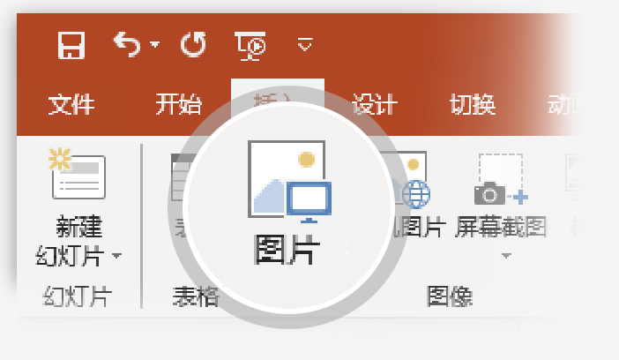
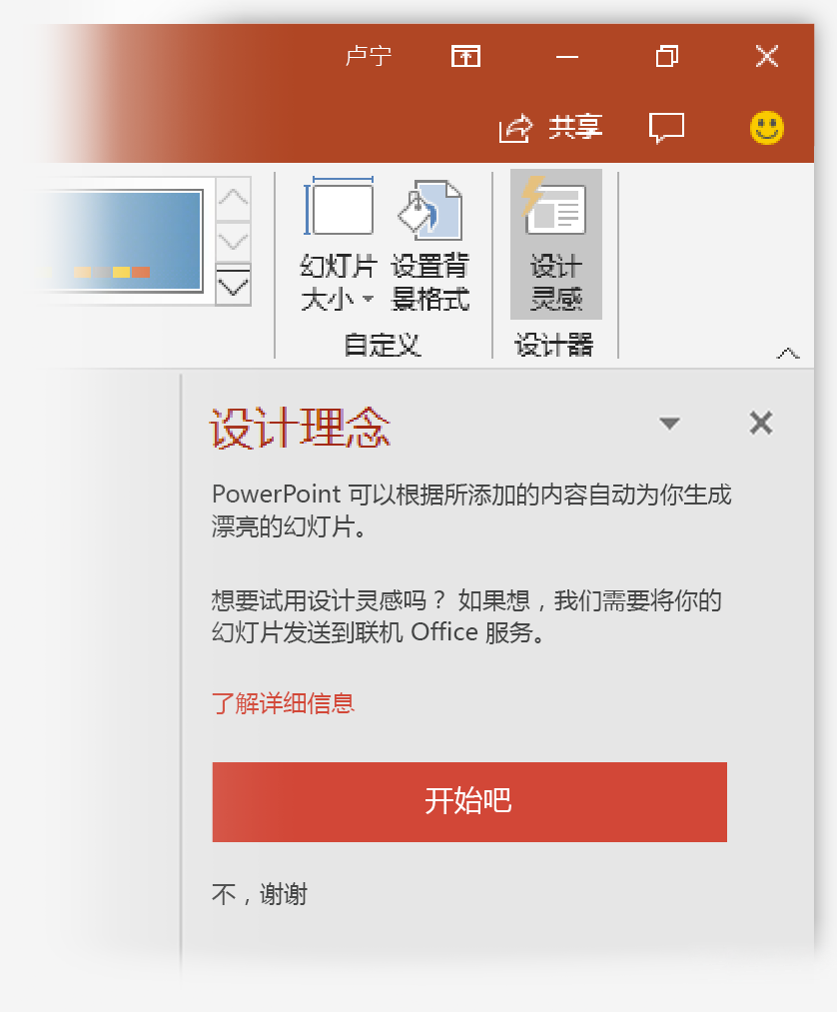
如何使用 PowerPoint 设计器
工作方式如下：
1
转到“文件”>“新建”>“空白演示文稿”，新建一个演示文稿。
2
在第一张幻灯片中添加一张图片：转到“插入”>“图片”或“插入”>“联机图片”，然后选择图片。 提示：添加图片时需要处于联机状态。
3
PowerPoint 询问是否获取设计灵感时，选择“开始吧”。
4
从“设计灵感”任务窗格中选择喜欢的设计。

Slide 58
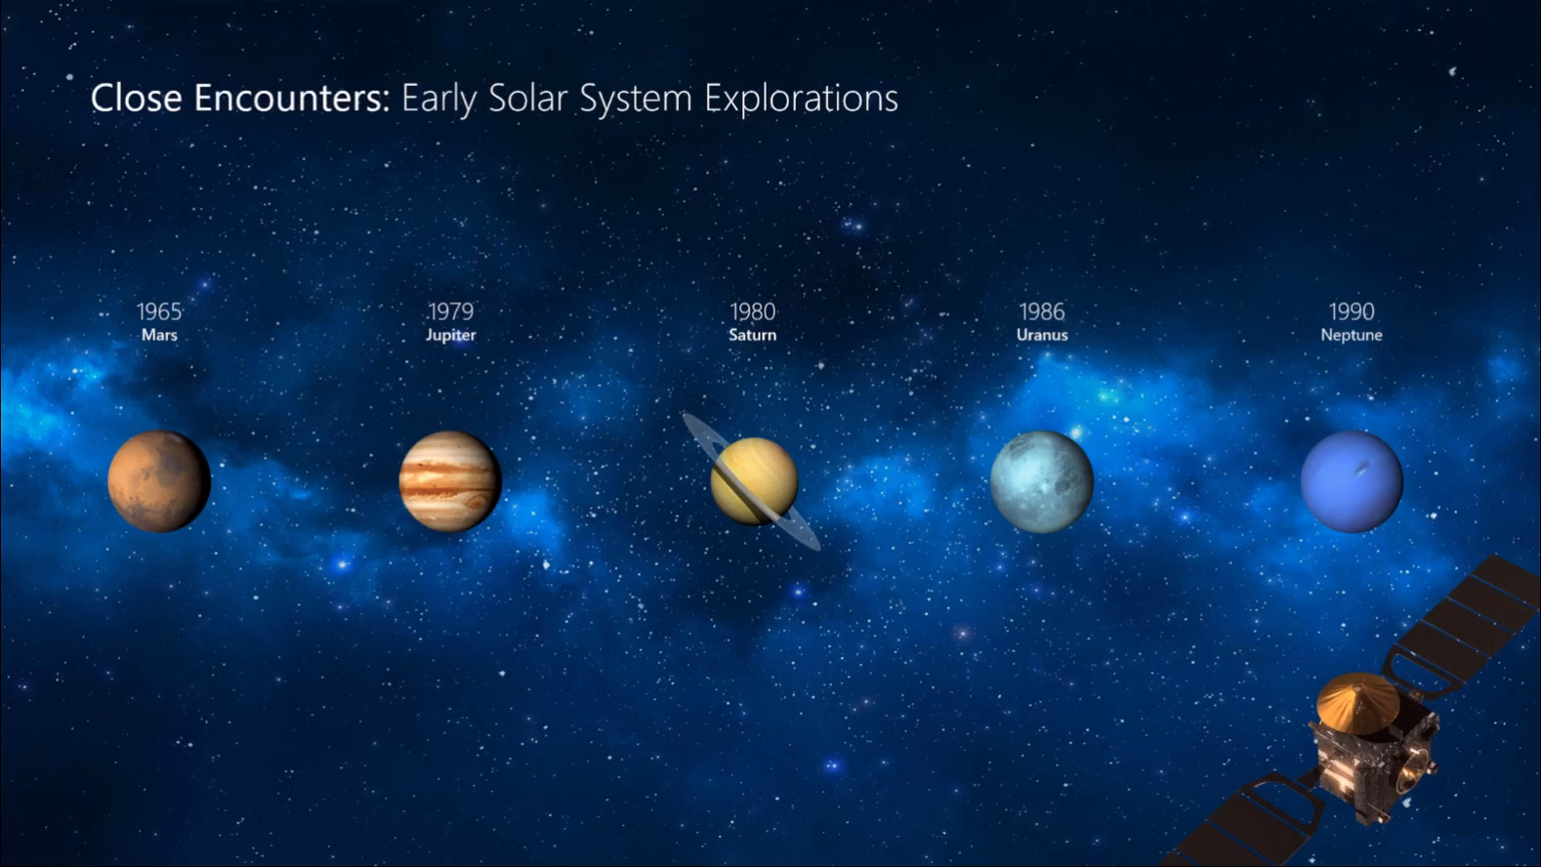
平滑
通过“平滑”，可在演示文稿中创作流畅的动画和对象移动。使用两张相似的幻灯片执行动画，但在观众看来动作发生在一张幻灯片。
播放右侧视频，查看快速示例。
平滑是订阅专属功能。如果你有 Office 365 订阅，可按照下一张幻灯片中的步骤自行试用。

Slide 59
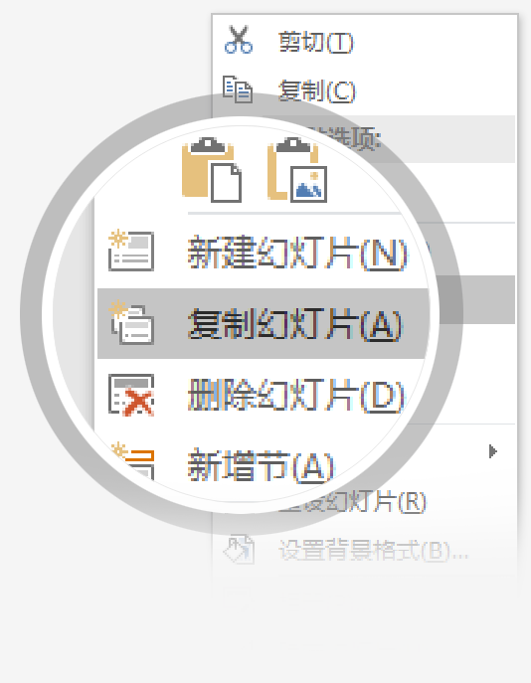
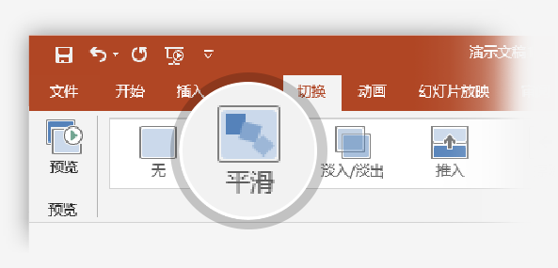

设置“平滑”
利用这些两个简单的“行星”自行尝试
1
复制此幻灯片：右键单击幻灯片缩略图，然后选择“复制幻灯片”。
2
在两张相同的幻灯片中，对第二张右侧的形状进行某些更改（移动、调整大小、更改颜色），然后转到“切换”>“平滑”。
3
返回两张幻灯片中的第一张，按“幻灯片放映”按钮，然后选择“播放”，观看圆圈的平滑切换！
提示：“效果选项”可以提供更多的“平滑”选项。

Slide 60


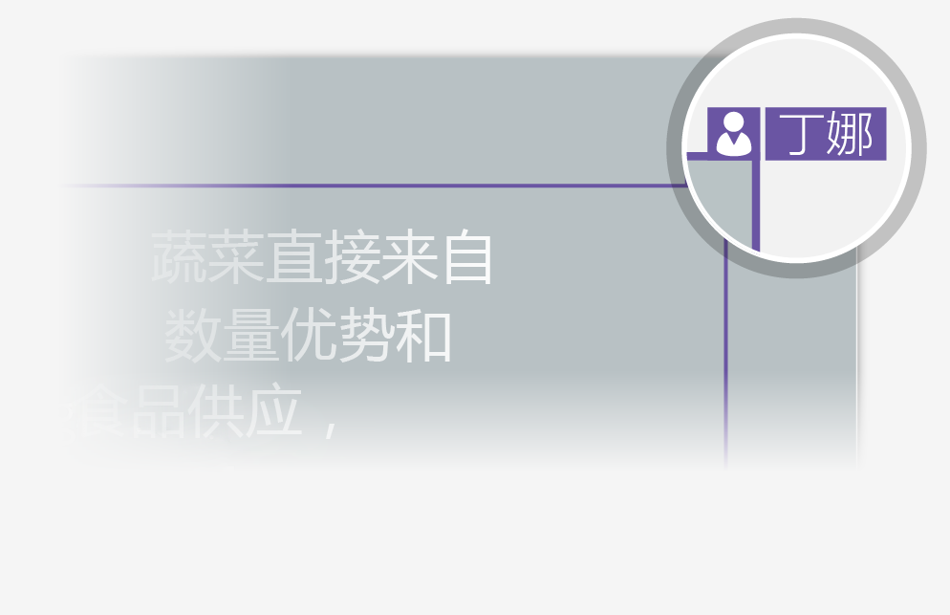
实时协同工作
与他人共享演示文稿时，可以看到他们同时与你协同工作。 工作方式如下：
1
在功能区上方选择“共享”或使用快捷键 Alt-ZS 邀请他人与你协作（此时可保存到云中。）
2
有其他人使用演示文稿时，会出现一个标记，显示哪位用户正在使用哪张幻灯片...
3
...以及他们正在编辑哪部分幻灯片。

Slide 61
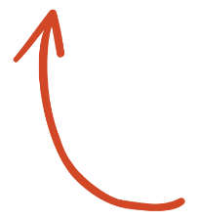

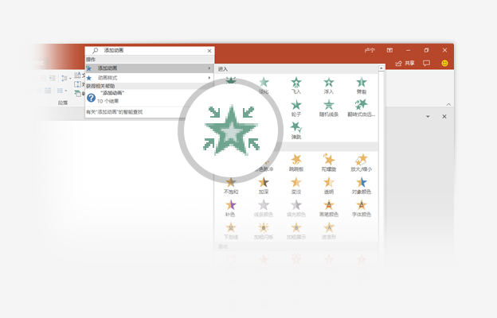
熟练使用“操作说明搜索”
“操作说明搜索”框可在需要时查找恰当的命令， 为你节省时间并让你专心工作。 请尝试：
选我
1
选择右侧的“机器人图片”。
2
在“操作说明搜索”框中键入“动画”，然后选择“添加动画”。
3
选择一个动画效果，如“缩放”，看看会发生什么。

Slide 62
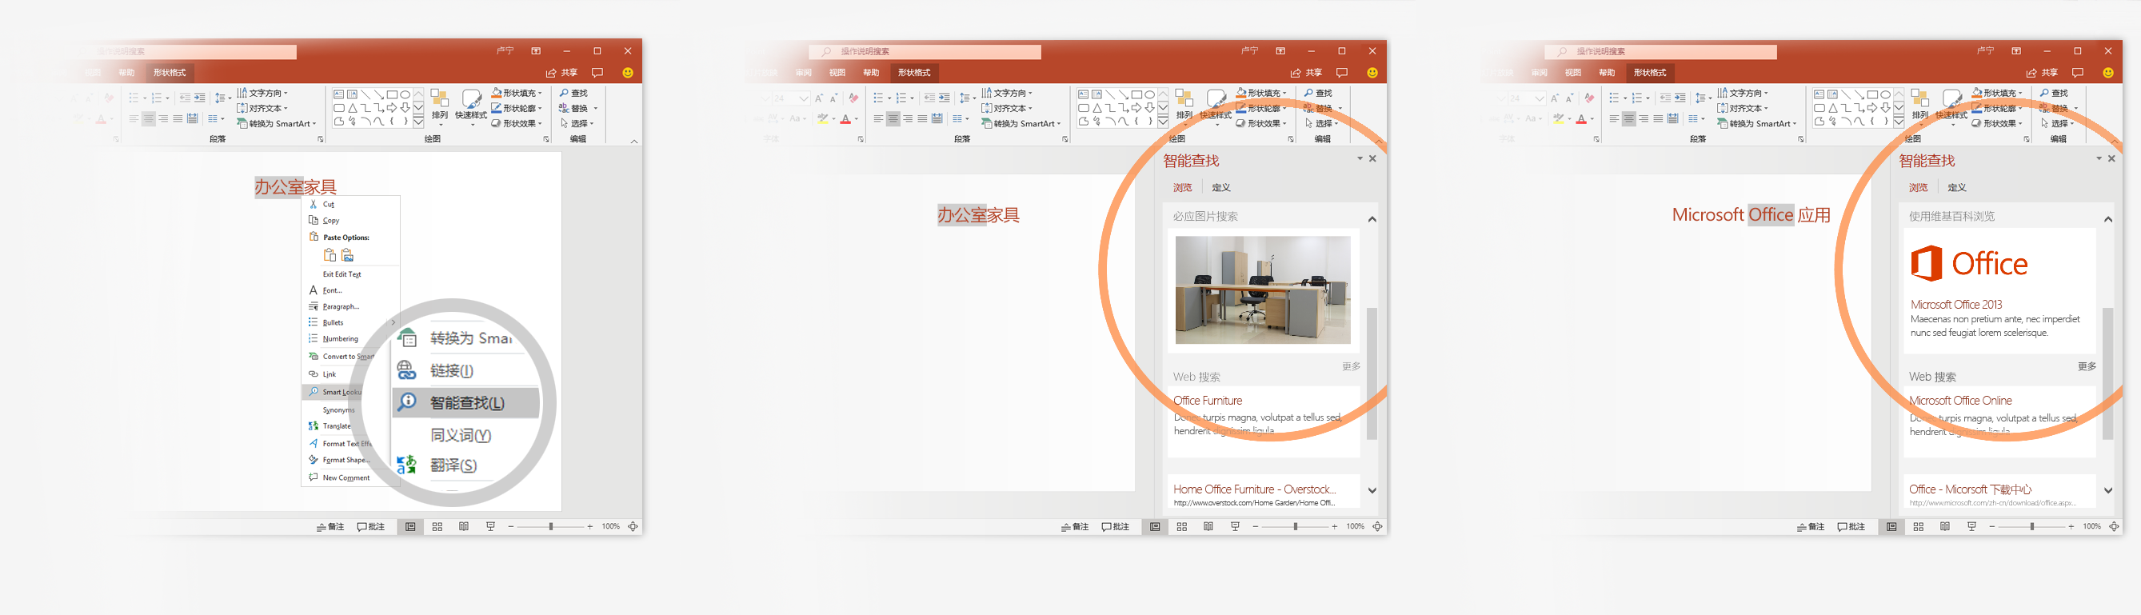
无需离开幻灯片即可浏览
智能查找功能支持直接在 PowerPoint 中检索信息。 请尝试：
1
右键单击词组“办公室”中的单词“办公室家具”
2
选择“智能查找”，请注意，结果是该词组的上下文，而不是“Microsoft Office 应用”。
3
接下来右键单击第 2 步中的单词“Office”，再试试“智能查找”功能。

Slide 63

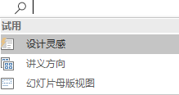

尚有关于 PowerPoint 的问题？
选择“操作说明搜索” 按钮，然后键入想要了解的内容。
访问 PowerPoint 团队博客
转到免费的 PowerPoint 培训
在幻灯片放映模式下选择箭头
Notes:
在“幻灯片放映”模式下，选择箭头访问相应链接。

